Slide 1
Une arbitre féminin NON
L’arbitre………

Slide 2
Aujourd'hui, derrière ce mot "arbitre", et pour la plupart d'entre nous, nous vient à l'esprit l'image d'une personne du sexe masculin. Non pas que nous ayons à en rougir, car ce reflexe est bien évidemment lié à l'habitude que nous avons, depuis que nous faisons appel à ce rôle, de voir ce dernier empli 9 x sur 10 par un homme.
Cette image que nous avons donc de l'arbitre est, à ce jour, tout à fait naturelle et compréhensive, et relève tout simplement des automatismes que nos neurones mettent en place chaque fois que nous les y invitons. Que l'on se rassure donc, notre matière grise fonctionne merveilleusement bien.
La question sur laquelle il est réellement temps de s'arrêter, mieux, d'approfondir les efforts qui en sont déjà à ce jour le résultat, est la suivante : qu'attendons-nous pour laisser ces dames faire, ou tout au moins confirmer, appuyer, entériner leur entrée dans le monde résolument masculin des arbitres ?
Pourquoi ne pas laisser ces femmes nous faire profiter des atouts qu'elles possèdent et veulent mettre à notre disposition ? Bien sûr nous n'en serons donc pas à notre coup d'essai. Nous avons en effet déjà vu le poste d'arbitre occupé, et ce avec sérieux et justesse, par une femme. C'est heureux car nous sommes tout de même en 2017 !...
Cela a t-il posé problème à quelqu'un ? Ma foi si une personne, qu'elle soit présente dans cette salle ou non, juge qu'un arbitrage couvert par une dame est forcément incompatible avec le résultat que nous sommes en droit d'attendre de tout arbitre désireux de faire honneur à la fonction qu'il se voit confier, eh bien je l'invite très sérieusement à revoir sa position, et ce pour une raison que je qualifierai de judicieuse et suffisante : un peu de "progestérone" apportera sur les terrains des qualités non négligeables et qui enrichiront à coup sûr la tâche de l'arbitre et l'éventail des responsabilités qui lui incombent.
Cette tâche est, disons-le très sincèrement, déjà assurée de façon très satisfaisante par nos amis de la gente masculine, qui rassemblent leurs points forts pour assurer et maintenir un respect sans faille des règles du basket, tout comme un respect spontané et partagé de tous(tes) les joueurs(euses) évoluant sur le terrain. Mais il nous paraît aussi normal de compléter les équipes d'arbitres par des femmes.
Car que va-t-on retrouver chez une femme que l'on ne trouve pas chez un homme, sans pour cela chercher à diminuer les uns par rapport aux autres, loin de nous cette idée !... Non, l'idée qui nous intéresse aujourd'hui, qui nous motive tous, celle que nous avons librement laissé mûrir en nous, depuis longtemps, sentant qu'elle prenait forme dans l'intêret de tous, celle que nous avons laissé grandir dans nos esprits car nous en avons de suite pressenti les bienfaits, l'idée que nous n'avons jamais eu envie de bloquer car elle avait déjà le parfum du changement nécessaire, de la revue de position intelligente, l'idée à laquelle nous n'avons pas fait barrière mais bel et bien ouvert grand les portes, c'est celle-ci, celle qui a déjà commencé de relooker le basket ball, celle qui va encore le modifier dans son style, lui donner non seulement une nouvelle apparence, mais aussi nous apporter de nouveaux gros changements dans nos façons de faire.

Slide 3
La forme change, le fond aussi.
La plupart des femmes sont d'un charisme constructif, agrémenté toutefois pour les cas où c'est indispensable, d'une souplesse naturelle mais dûment contrôlée, le tout couronné par une fermeté qui s'impose évidemment.
Nous, spécimens de la catégorie, avons eu envie de nous exprimer devant vous à ce sujet ; nous y sommes très sensibles et nous avions à cœur de tenir ce propos aujourd'hui devant vous en mettant en avant la volonté que nous sommes prêtes à investir dans la continuité et la progression de la démarche.
Mettons à l'honneur l'arbitrage par les deux sexes, sans divergence mais en toute neutralité. Hommes et femmes se rejoignent ici dans leurs intentions nous l'avons déjà évoqué, et cet état de fait débouchera de plus sur une position beaucoup plus confortable pour tous. Finis les "Il nous manque un arbitre" etc...
La capacité d'analyse détaillée de la femme, son seuil de tolérance un peu plus élevé, sa fermeté néanmoins mise en vigueur si les circonstances l'exigent, en font une excellente candidate au poste d'arbitre.
Certaine d'avoir convaincu la plupart d'entre vous, je vous remercie à l'avance d'apprécier tout comme nous cette configuration déjà mature mais qui doit encore grandir, progresser, et toucher toujours davantage d'opportunités.

Slide 4
Du sérieux ,

Slide 5
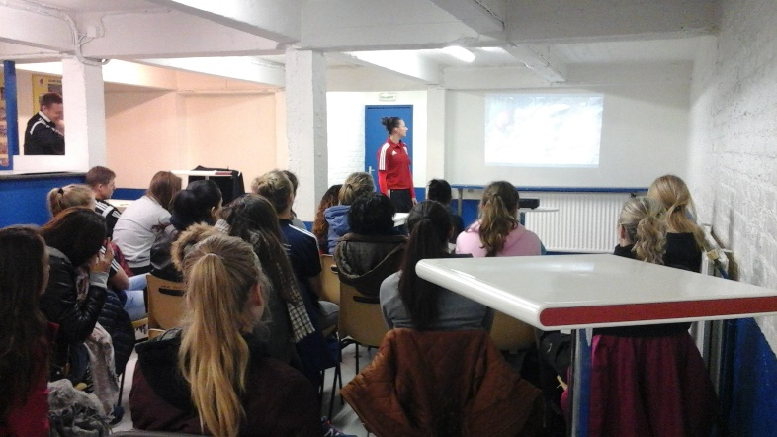
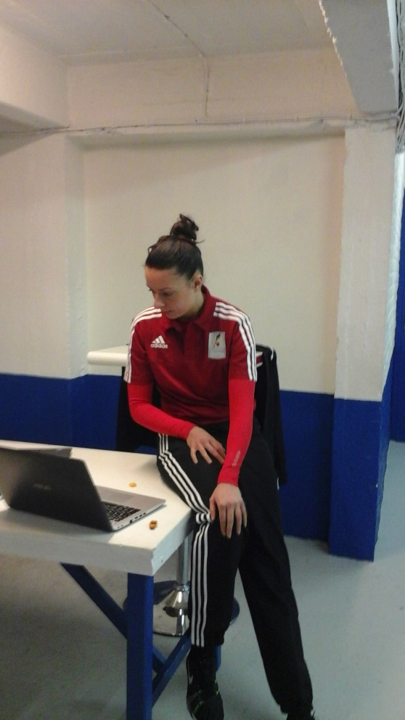
De la rigueur,

Slide 6
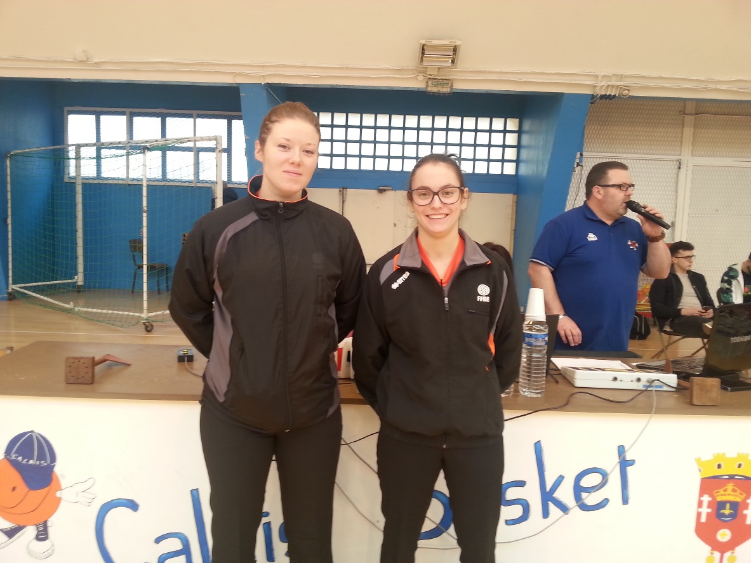
La représentativité de la fonction et de notre sport

